Slide 1
《政治与法治》第1课时 第一课 历史和人民的选择第一框 中华人民共和国成立 前各种政治力量
朝阳区线上课堂·高一年级政治
中国人民大学附中朝阳学校 殷 玥
北京市朝阳区教育研究中心 刘曙光

Slide 2
政治与法治
第一课 历史和人民的选择 第一框 中华人民共和国成立前 各种政治力量
第二框 中国共产党领导人民
站起来、富起来、强起来

Slide 3
第一课 知识结构
近代中国的基本国情和主要矛盾
历史和人民的选择
中华人民共和国成立前各种政治力量
各种政治力量解决中国问题的方案
没有共产党就没有新中国
建立新中国 中国人民站起来
中国共产党领导人民站起来、富起来、强起来
实行改革开放 走向民富国强
进入新时代 踏上新征程

Slide 4
本课导语
中华民族具有五千多年连绵不断的文明史，
为人类社会的进步和发展作出了卓越贡献。
1840年鸦片战争后，中国陷入内忧外患的黑暗境地，山河破碎、民不聊生。
在中国谋求民族独立、人民解放的斗争中，
中国共产党应运而生。
这一开天辟地的大事变，
深刻改变了近代以来中华民族发展的方向和进程，
深刻改变了中国人民的前途和命运。

Slide 5
本课导语
历史已经证明并将继续证明，
中国共产党是中国工人阶级的先锋队，
是中国人民和中华民族的先锋队，
是中国特色社会主义事业的领导核心。
中国特色社会主义最本质的特征是中国共产党领导，
中国特色社会主义制度的最大优势是中国共产党领导，
中国共产党是最高政治领导力量。
党政军民学，东西南北中，党是领导一切的。

Slide 6
第一框 中华人民共和国成立前 各种政治力量
本框分三目
框题下探究与分享：新中国成立
一、近代中国的基本国情和主要矛盾 二、各种政治力量解决中国问题的方案
三、没有共产党就没有新中国

Slide 7
第一框 知识结构
1.近代中国，危机四伏
2.列强入侵，中国受损
近代中国的基本国情和主要矛盾
1.1
中华人民共和国成立前各种政治力量
3.基本国情：半殖半封
4.主要矛盾：外部内部
5.历史任务：独立解放，富强幸福
1.中国人民奋起抗争
各种政治力量解决中国问题的方案
2.各种力量激烈较量
3.中国共产党的初心使命
4.中国共产党的方案脱颖而出
1.中国社会结构和阶级结构变化
没有共产党
就没有新中国
1.中国革命特点变化
3.中国新民主主义革命取得胜利

Slide 8
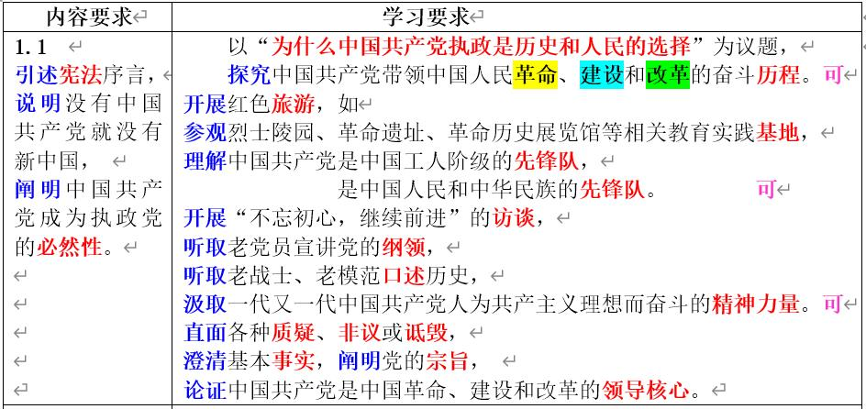
学习要求

Slide 9
第一框 中华人民共和国成立前各种政治力量
教材第2页 探究与分享1：新中国成立
1919-1949年是中国的新民主主义革命时期。
从五四运动爆发到中华人民共和国成立，
中国人民的革命经历了一段波澜壮阔的风云岁月。
1.参与以“新中国成立”为主题的纪录片摄制，
你会重点描述哪几个历史瞬间？为什么？
2.引用中国共产党领导中国人民革命的实例，
说明中国共产党执政是历史和人民的选择。

Slide 10
教材第2页 探究与分享1：新中国成立
1.参与以“新中国成立”为主题的纪录片摄制，
你会重点描述哪几个历史瞬间？为什么？
瞬间：马克思主义在中国的传播、中国共产党的成立、
国共合作、中国革命道路的开辟、抗日战争、
重庆谈判、解放战争、新中国的成立。
理由：反映中国政治舞台上各种力量的斗争、合作与较量；
展现中国共产党领导中国人民争取民族独立和人民
解放、实现国家富强和人民幸福的历史进程。

Slide 11
教材第2页 探究与分享1：新中国成立
2.引用中国共产党领导中国人民革命的实例，
说明中国共产党执政是历史和人民的选择。
1921年7月，中国共产党诞生，这是中国历史上开天辟地的大事变。
中国共产党领导中国人民为实现民族独立、人民解放和国家富强、人民幸福不懈奋斗，
历经抗日战争、解放战争等伟大斗争，
创造了辉煌历史，成就了伟大事业，
展现了其他政治力量无法相比的领导能力，
赢得了人民的支持、信任和拥护，
成为在全国范围执掌政权、具有坚强领导力量的伟大政党。

Slide 12
第一目 近代中国的基本国情和主要矛盾
结合探究与分享2，讲5个问题：
1.近代中国，危机四伏
2.列强入侵，中国受损
3.基本国情，半殖半封
4.主要矛盾，外部内部
5.历史任务：独立解放，富强幸福

Slide 13
教材第2页 探究与分享2：近代中国的基本国情
1939年，毛泽东在《中国革命和中国共产党》中指出：
中国现时的社会，
是一个殖民地、半殖民地、半封建性质的社会。
只有认清中国社会的性质，
才能认清
中国革命的对象、中国革命的任务、中国革命的动力、
中国革命的性质、中国革命的前途和转变。
所以，认清中国社会的性质，就是说，认清中国的国情，乃是认清一切革命问题的基本的根据。
结合上述论断，分析把握近代中国基本国情的重要性。

Slide 14
结合上述论断，分析把握近代中国基本国情的重要性。
①坚持从基本国情出发，是制定正确路线方针政策的基础。
②近代中国的社会性质是半殖民地半封建社会，
这是近代中国最基本的国情，
决定了近代中国社会的主要矛盾是
帝国主义和中华民族的矛盾、
封建主义和人民大众的矛盾。
③近代中国的基本国情和主要矛盾
决定了近代中国的两大历史任务：
推翻帝国主义和封建主义的统治，争取民族独立和人民解放；
彻底改变贫穷落后的面貌，实现国家富强和人民幸福。

Slide 15
结合上述论断，分析把握近代中国基本国情的重要性。
④中国共产党
准确地判断并把握了近代中国的基本国情，
将马克思主义的普遍真理与中国革命的具体实践相结合，
领导中国各族人民经过28年浴血奋战，
推翻了帝国主义、封建主义和官僚资本主义三座大山，
取得了新民主主义革命的伟大胜利。

Slide 16
1. 近代中国，危机四伏
在人类社会发展的历史长河中，中国曾长期走在世界文明的前列。
17世纪中叶以后，西方一些国家先后爆发资产阶级革命，建立资本主义制度，相继完成工业革命，实现近代化机器大生产。
当时的清政府对内实行封建专制统治，
对外采取闭关锁国政策，
中国社会发展几乎陷入停滞状态。
到19世纪三四十年代，清王朝由盛而衰的颓势日益加深，
政治腐败，军备废弛，财政结据，社会动荡，危机四伏。

Slide 17
2. 列强入侵，中国受损
1840年，英国发动侵略中国的鸦片战争，用坚船利炮轰开了古老中国的大门。
其他列强先后发动第二次鸦片战争、中法战争、中日甲午战争和八国联军侵华战争等。
西方列强强迫清王朝签订了一系列不平等条约，
严重损害了中国的主权独立和领土完整，
并一步一步地控制了中国的政治、经济、外交和军事。

Slide 18
3. 基本国情，半殖半封
帝国主义的入侵打断了
中国从封建社会向资本主义社会发展的正常进程。
中国逐渐成为半殖民地半封建社会。
半殖民地半封建社会
是近代中国的基本国情，
也是认识和解决近代中国一切社会问题的基本依据。

Slide 19
名词点击
半殖民地：形式上是独立自主的国家，
实际上在政治、经济、外交、军事等方面
都受到外国殖民主义的控制和奴役。
半封建： 形式上是封建统治和自然经济占主导地位，
实际上社会已逐渐近代化，资本主义在
经济、政治、文化等方面不断发展。

Slide 20
由此，影响了 近代中国的多重矛盾
帝国主义和中华民族的矛盾
封建主义和人民大众的矛盾
各帝国主义国家争夺对中国控制权的矛盾
封建统治阶级内部各集团、派系之间的矛盾
地主阶级和农民阶级的矛盾
资产阶级和地主阶级的矛盾
资产阶级和无产阶级的矛盾
......

Slide 21
其中
4. 主要矛盾，外部内部
半殖民地半封建社会的基本国情
决定了近代中国有多重矛盾，它们相互交织。
其中，
帝国主义和中华民族的矛盾、
封建主义和人民大众的矛盾
是近代中国社会的主要矛盾。

Slide 22
近代中国的基本国情和主要矛盾，决定了
5. 历史任务：独立解放，富强幸福
近代中国的基本国情和主要矛盾
决定了近代中国的两大历史任务：
推翻帝国主义和封建主义的统治，
争取民族独立和人民解放；
彻底改变贫穷落后的面貌，
实现国家富强和人民幸福。

Slide 23
《政治与法治》第1课时 第一课 历史和人民的选择第一框 中华人民共和国成立 前各种政治力量
朝阳区线上课堂·高一年级政治
中国人民大学附中朝阳学校 殷 玥
北京市朝阳区教育研究中心 刘曙光

Slide 24
第二目 各种政治力量解决中国问题的方案
结合探究与分享3，讲4个问题：
1. 中国人民奋起抗争
2. 各种力量激烈较量
3. 中国共产党的初心使命
4. 中国共产党的方案脱颖而出
中国共产党执政，是历史的必然，是人民的选择

Slide 25
教材第5页 探究与分享3：各种政治力量登上历史舞台
在滚滚向前的历史长河中，
不同的时代会现出不同的漩涡与浪花，
形成所处时代的特殊问题。
这些问题既关乎国家民族发展的前途命运，
也牵动千家万户普通百姓的冷暖人生。
如何面对近代中国的基本国情和主要矛盾？
如何回应时代的声音？
面对上述问题，各种政治力量先后登上历史舞台。
运用所学知识，
说明近代中国先后有哪些政治力量登上历史舞台，
它们对时代的声音分别作出了怎样的回应。

Slide 26
说明近代中国先后有哪些政治力量登上历史舞台，
它们对时代的声音分别作出了怎样的回应。
①鸦片战争之后，中国逐步成为半殖民地半封建社会，
进入一个饱经磨难的时期，面临“数千年未有之大变局”。
②洪秀全发动太平天国运动，试图推翻清王朝，建立“地上天国”。
③洋务派掀起洋务运动，以“自强”“求富”为口号，试图
解决国弱民贫问题。这些都未能挽救国家落后挨打的局面。
④中日甲午战争后，帝国主义对中国的侵略日益加深，
中国的民族危机不断加剧。
⑤维新派掀起戊戌变法运动，旨在救亡图存。

Slide 27
⑥1900年，义和团运动高涨。
八国联军侵略中国，中国的民族危机全面加深。
⑦随着清政府统治危机加深，
资产阶级领导的民主革命运动在全国各地迅速开展，
辛亥革命胜利后建立了中华民国，
但并没能解决近代中国社会的问题，
近代中国社会陷入新的混乱之中。
⑧五四运动促进了马克思主义在中国的传播。
⑨中国共产党的诞生，给灾难深重的中国人民带来光明和希望，
中国革命的面貌焕然一新。
中国共产党的方案在历史和人民的检验中脱颖而出，
最终成为唯一正确的选择。

Slide 28
1.中国人民奋起抗争
自从一八四○年鸦片战争失败那时起，先进的中国人，经过千辛万苦，向西方国家寻找真理。
洪秀全、康有为、严复和孙中山，代表了在中国共产党出世以前向西方寻找真理的一派人物。
——毛泽东

Slide 29
2.各种力量激烈较量
第一种方案 | 第二种方案 | 第三种方案
先后以北洋军阀和国民党统治集团为代表，极力维护地主和买办资产阶级统治， 让中国继续走半殖民地半封建的道路。 | 以某些中间派或中间人士为代表，幻想建立资产阶级共和国，走独立发展资本主义的道路。 | 以中国共产党为代表，主张建立工人阶级领导的、以工农联盟为基础的人民共和国，经过新民主主义走向社会主义。
被中国人民抛弃了，且 代表者的统治也被推翻了。 | 没有得到人民群众认可，它的多数代表者后来也承认这个方案在中国无法实现。 | 最终赢得包括民族资产阶 级在内的最广大人民群众的拥护。

Slide 30
3.中国共产党的初心使命
1921年7月，中国共产党诞生，这是中国历史上开天辟地的大事变。
为中国人民谋幸福、为中华民族谋复兴是中国共产党的初心和使命。
从此，中国人民
在斗争中就有了主心骨，
看到了解决中国问题的出路和希望。

Slide 31
4. 中国共产党的方案脱颖而出
在近代中国三种主要政治力量所提出的三种方案中，
中国共产党的方案在历史和人民的检验中脱颖而出，
最终成为唯一正确的选择。
中国共产党执政，既是历史的必然，也是人民的选择。

Slide 32
《政治与法治》第1课时 第一课 历史和人民的选择第一框 中华人民共和国成立 前各种政治力量
朝阳区线上课堂·高一年级政治
中国人民大学附中朝阳学校 殷 玥
北京市朝阳区教育研究中心 刘曙光

Slide 33
第三目 没有共产党就没有新中国
结合探究与分享4、5，讲3个问题：
1. 中国社会结构和阶级结构变化
2. 中国革命特点变化
3. 中国新民主主义革命取得胜利

Slide 34
教材第6页 探究与分享4：《没有共产党就没有新中国》
1943年，蒋介石在《中国之命运》中提出“没有国民党，就没有中国”的口号，中国共产党在《解放日报》发表题为《没有共产党，就没有中国》的社论，歌曲《没有共产党就没有中国》在北京房山霞云岭乡堂上村创作完成，并传遍大江南北，经久不衰。
后来，毛泽东在歌名中“中国”前增加了“新”字，歌名变成
《没有共产党就没有新中国》。
如今，在这首歌诞生地，建起了纪念馆。许多学校在这里为学生举办18岁成人礼，并向学生赠送《中华人民共和国宪法》单行本。
1. 毛泽东为什么在“中国”前面添加了“新”字？
谈谈对“没有共产党就没有新中国”的理解。

Slide 35
1. 毛泽东为什么在“中国”前面添加了“新”字？
谈谈对“没有共产党就没有新中国”的理解。
①中国共产党领导中国人民争取民族独立、人民解放和国家
富强、人民幸福，建立了新中国，给古老中国带来新面貌。
②歌曲《没有共产党就没有（新）中国》唱出了广大人民群众
对中国共产党的衷心拥护和跟党走的坚定信念。
③中国有五千多年的文明历史，中国共产党成立于1921年，
中华人民共和国成立于1949年，“没有共产党就没有中国”
这个说法不确切、不妥当。
④1950年，毛泽东在“中国”前面加上“新”字，
从此，这首歌就成了《没有共产党就没有新中国》。

Slide 36
2. 在歌曲《没有共产党就没有新中国》的诞生地
举办18岁成人礼有何特殊意义？
①在我国，很多学校会为学生举办18岁成人礼。
②在歌曲《没有共产党就没有新中国》诞生地举办18岁成人礼，
使学生接受革命文化的熏陶，加强思想政治引领和价值引领，
可以
激发学生的爱党爱国情怀和社会责任感，
引导他们树立远大理想，
自觉把个人成长与祖国发展联系在一起。

Slide 37
3.了解所在地区有哪些革命纪念地可作为教育实践基地，
结合本地实际情况，设计一次教育实践活动。
请同学们课下完成。
中国人民抗日战争纪念馆教育实践活动 计划
革命纪念地历史故事 | 教育实践活动内容 | 预期活动效果
 | ① | ①
 | ② | ②
 | ③ | ③

Slide 38
1.中国社会结构和阶级结构变化
在由封建社会逐渐成为半殖民地半封建社会的过程中，
随着官办和外国人开办的工业企业的创建，
中国出现了最早的近代产业工人。
中国工人阶级，
①人数不多，集中分布在大城市，利于组织成为阶级力量。
②处于帝国主义、封建主义和官僚资本主义三重压迫之下，
富有斗争精神，具有革命性。
③与先进生产方式相联系，是先进生产力代表，具有先进性。
中国产业工人成为一支日趋重要的社会力量。

Slide 39
2.中国革命特点变化
①理论：1917年俄国十月革命，送来马克思列宁主义。
②力量：1919年五四运动后，工人阶级成为反帝反封建的
新民主主义革命的领导力量。
③目的、对象、目标
中国共产党成立前，中国社会各阶级各阶层对外国侵略者
和本国封建统治者所进行的斗争，存在两个根本性的弱点：
一是没有认清革命的目的和对象，
不能团结真正的朋友以打击真正的敌人；
二是没有广泛地发动人民群众特别是工农群众，
未能形成有组织的、持久的群众运动。

Slide 40
2.中国革命特点变化
目的：
中国共产党把实现共产主义作为党的最高理想和最终目标，
义无反顾地肩负起实现中华民族伟大复兴历史使命，
对“为什么革命、怎样革命”的根本问题给出正确答案。
对象：
中国共产党深刻认识到，实现中华民族伟大复兴，
必须首先推翻压在中国人民头上
的帝国主义、封建主义、官僚资本主义三座大山，
实现民族独立、人民解放。

Slide 41
教材第8页 探究与分享5：人民英雄纪念碑
1949年9月，中国人民政治协商会议第一届全体会议决定，为了纪念在人民解放战争和人民革命中牺牲的人民英雄，在首都北京建立一座人民英雄纪念碑。1949年9月30日，人民英雄纪念碑奠基典礼在天安门广场隆重举行，毛泽东在奠基仪式上宣读碑文。人民英雄纪念碑于1952年8月1日正式开始动工兴建，1958年4月22日建成，5月1日正式揭幕。从此以后，人民英雄纪念碑成为中国人民纪念、缅怀英雄烈士的最神圣的丰碑。
《中华人民共和国英雄烈士保护法》规定：
“每年9月30日为烈士纪念日，国家在首都北京天安门广场人民英雄
纪念碑前举行纪念仪式，缅怀英雄烈士。”
1.背诵人民英雄纪念碑碑文。
2.碑文中的”三年以来”“三十年以来”“由此上溯到一干八百四十年”
分别指哪几个历史时期？
3.列举这三个时间段的典型事件，加以说明。

Slide 42
1.人民英雄纪念碑碑文
三年以来，在人民解放战争和人民革命中牺牲的人民英雄们永垂不朽！
三十年以来，在人民解放战争和人民革命中牺牲的人民英雄们永垂不朽！
由此上溯到一千八百四十年，从那时起，为了反对内外敌人，争取民族独立和人民自由幸福，在历次斗争中牺牲的人民英雄们永垂不朽！

Slide 43
2.碑文中的”三年以来”“三十年以来”
“由此上溯到一干八百四十年”分别指哪几个历史时期？
“三年以来”是指1946-1949年的解放战争时期；
“三十年以来”是指1919-1949年以五四运动为
开端的新民主主义革命斗争到新中国成立这一时期；
“由此上溯到一干八百四十年”是指自1840年鸦片战争至1949年新中国成立这110年的历史时期。
这三个时间段中，无数中国爱国志士不屈抗争，其中很多人献出了生命。

Slide 44
3.中国共产党领导新民主主义革命取得胜利
①革命胜利：中国共产党领导中国各族人民
经过28年浴血奋战，终于推翻了三座大山，
取得了新民主主义革命的伟大胜利，
于1949年10月建立中华人民共和国，
②伟大意义：
实现了中国从几千年封建专制政治向人民民主的伟大飞跃。 中国人民掌握了国家的权力，成为国家和自已命运的主人。
③历史结论：
没有共产党就没有新中国，
是近代以来中国人民斗争经验的历史总结，
是中国人民在长期探索、艰苦奋斗的基础上共同确认的历史真理。

Slide 45
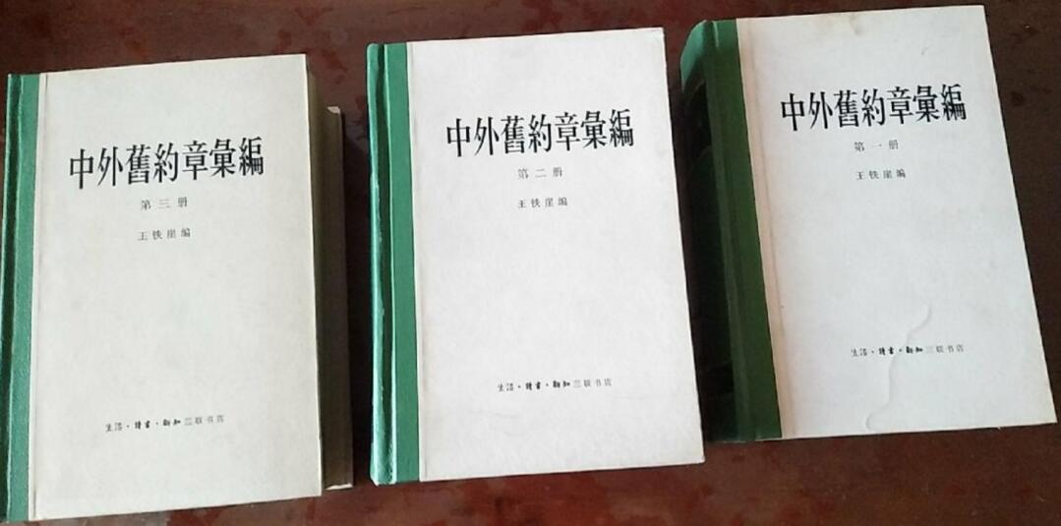
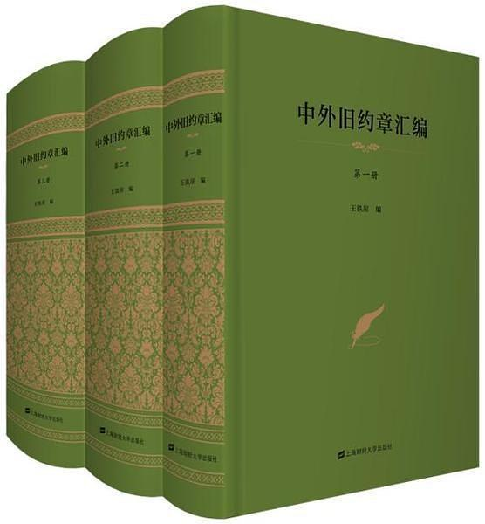
回首过去，全党同志必须牢记， 2000多个条约
落后就要挨打， 400万8000字
发展才能自强。
审视现在，全党同志必须牢记，
道路决定命运，
找到一条正确的道路多么不容易，
我们必须坚定不移走下去。
展望未来，全党同志必须牢记，《中外旧约章汇编》
要把蓝图变为现实， 1689—1901
还有很长的路要走， 1901—1919
需要我们付出长期艰苦的努力。 1919—1949

Slide 46
谢谢您的观看
北京市朝阳区教育研究中心 制作

Slide 47
第一课 知识结构
1.基本国情
近代中国的基本国情和主要矛盾
2.主要矛盾
3.历史任务
中华人民共和国成立前各种政治力量
各种政治力量解决中国问题的方案
1.各种政治力量的方案
历史和人民的选择
2.中国共产党的方案脱颖而出
没有共产党
就没有新中国
1.中国社会结构和阶级结构变化
2.中国革命特点变化
3.中国新民主主义革命取得胜利
建立新中国
中国人民站起来
1
2
中国共产党领导人民站起来、富起来、强起来
实行改革开放
走向民富国强
1
2
进入新时代
踏上新征程
1
2

Slide 48
3.中国共产党领导新民主主义革命取得胜利
①革命胜利
中国共产党领导中国各族人民
经过28年浴血奋战，终于推翻了三座大山，
取得了新民主主义革命的伟大胜利，
于1949年10月建立中华人民共和国。
②伟大意义
实现了中国从几千年封建专制政治向人民民主的伟大飞跃。 中国人民掌握了国家的权力，成为国家和自已命运的主人。

Slide 49
3.中国共产党领导新民主主义革命取得胜利
③历史结论：
没有共产党就没有新中国，
是近代以来中国人民斗争经验的历史总结，
是中国人民在长期探索、艰苦奋斗的基础上
共同确认的历史真理。

